Slide 1
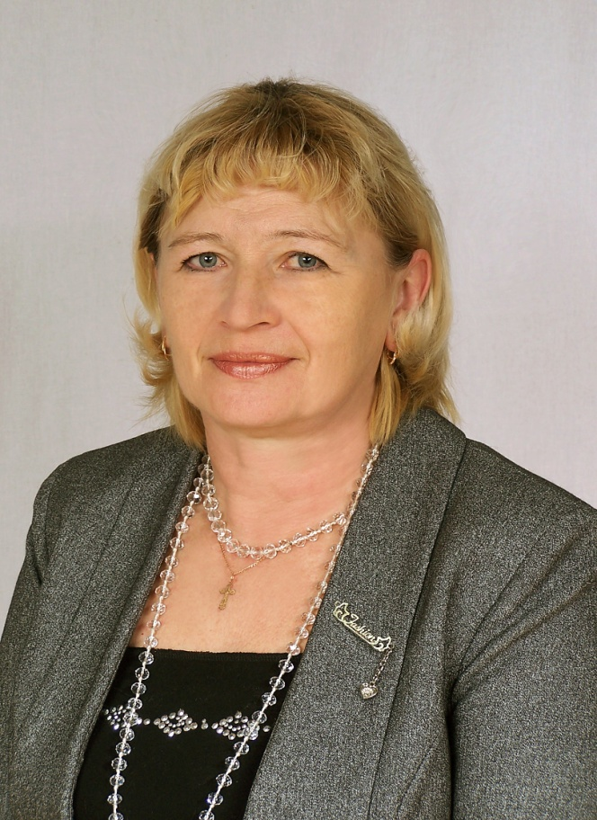
Как подготовить учеников к успешной сдаче ЕГЭ по русскому языку.
Из опыта работы учителя русского языка и литературы
1-ой квалификационной категории Меркурьевой Тамары Викторовны
МКОУ «Богородская СОШ».

Slide 2

Не стыдно и не вредно не знать. Всего знать никто не может, а стыдно и вредно притворяться, что знаешь, чего не знаешь.
Толстой Л. Н.
Кто думает, что постиг все, тот ничего не знает.
Лао-Дз
Кто в учениках не бывал, тот учителем не будет.
Боэций

Slide 3
Как читать текст
Бахтин М.М. («Эстетика словесного творчества») говорил о двух задачах читателя:
во-первых, нужно понять текст так, как понимал его сам автор, увидеть описанную в произведении картину мира "глазами автора»;
во-вторых, включить произведение в свой духовный контекст, увидеть мир произведения собственными глазами, вступить с автором в диалог (спор или согласие);
следовательно, цель читателя заключается в том, чтобы
искать в произведении точки зрения рассказчика и героев,
точку зрения автора, его мысли, чувства, оценки,
сопоставлять их со своими.
Поиск точки зрения автора и выражение собственной точки зрения является ведущей практической задачей школьников на протяжении всех лет обучения.

Slide 4
Как проследить развитие авторской мысли в тексте?
Для этого нужно
исходный текст разделить на микротемы - предложения, объединенные одной мыслью и отражающие определенный аспект проблемы;
выделить основную мысль каждой микротемы;
сформулировать данную мысль;
записать её в виде пункта плана.

Slide 5
Идеальное сочинение
5человек
заключение
вступление
проблема
Авторская позиция
Собственная позиция и аргументация

Slide 6
*В 2013 году средний балл –
66, 9;
* две выпускницы получили по 92 балла,
две – по 82 балла;
*минимальный балл – 53.

Slide 7
«Уча других, мы учимся сами.»
Луций Анней Сенека,
римский философ-стоик, поэт и государственный деятель

Slide 8
Чтобы быть хорошим преподавателем, нужно любить то, что преподаешь и любить тех, кому преподаешь.
(В.О. Ключевский)
Благодарю за внимание!

